Slide 1
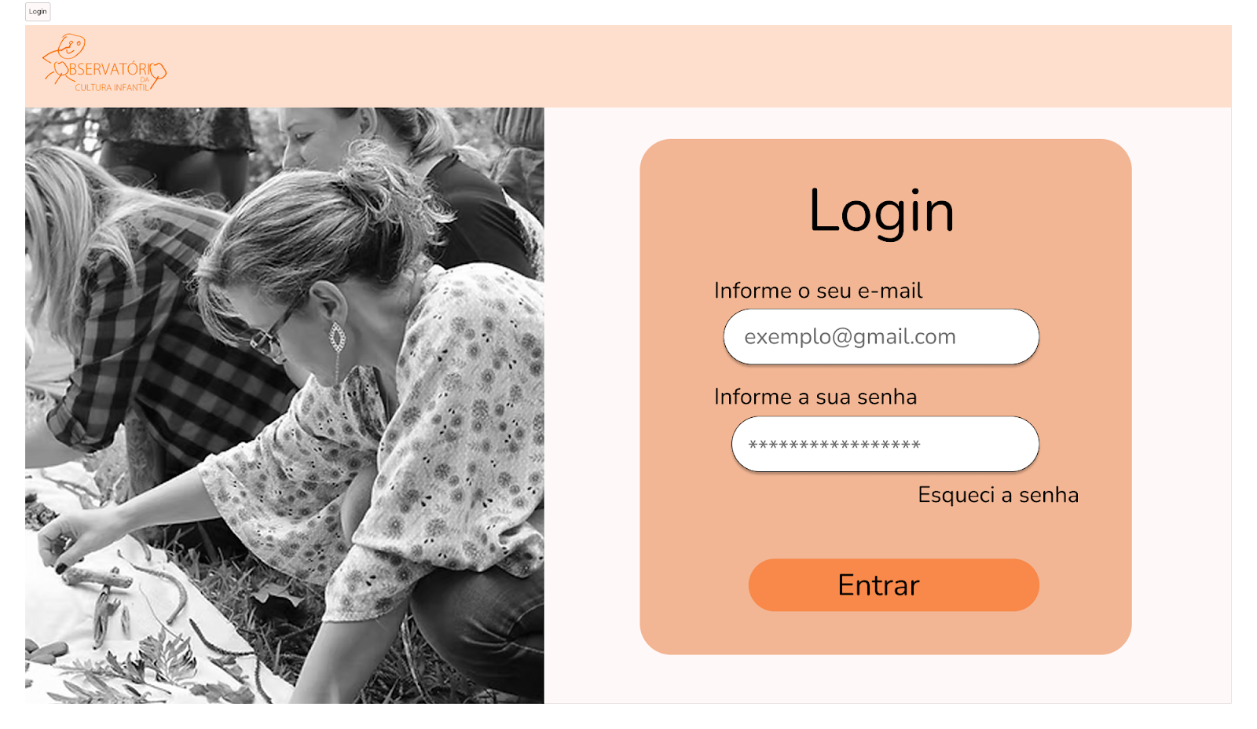
Plataforma Integrada OBECI
Inovação no Planejamento para a
Educação Infantil
Luan Zumacke
Lucas Schlupp
Manuella Pinheiro
Rosana Meyer
Sandro Santos Jr.
Orientação: Prof.ª Ma. Izabel Cristina da Rosa dos Santos
Notes:
1 – Tela de abertura
Manter só a foto, tirar o login.

Slide 2



A "Colcha de Retalhos" Digital
O Cenário Atual
Hoje, a documentação pedagógica é fragmentada. Professores saltam entre Google Slides, Canva, Miro e redes sociais.
A Ineficiência
Essa descentralização gera perda de tempo e processos desestruturados.
O Risco
O uso de redes sociais para compartilhar o cotidiano escolar traz graves preocupações com a privacidade e o uso de imagens de menores.
Notes:
2 – Problema – colocar no slide
Frisar no slide.
Atualmente as escolas vinculadas ao Instituto Obeci, na aplicação de seu processo documental, operam em um ecossistema digital fragmentado, utilizando ferramentas generalistas como Google Suite, Canva e Miro para gerir processos fundamentais.
Isso gera dois problemas sistêmicos: ineficiência operacional e risco de conformidade.
Dados sensíveis e imagens de crianças circulam em plataformas sem controle centralizado, gerando vulnerabilidades jurídicas em relação à privacidade.
A Plataforma Integrada OBECI que desenvolvemos surge para consolidar essa documentação em um ambiente único e seguro.

Slide 3




Plataforma Integrada OBECI – Um Ecossistema Único
O que é
Um ambiente digital único, seguro e integrado, desenhado especificamente para a filosofia do Observatório da Cultura Infantil (OBECI).
Propósito
Centralizar o planejamento pedagógico e a comunicação do cotidiano em uma ferramenta centrada na criança.
Infraestrutura Robusta
Backend em Java (Spring Boot) e Frontend em React, com banco PostgreSQL.
Diferencial
Não é apenas um software de gestão; é uma ferramenta que potencializa a documentação pedagógica.
Notes:
3 – Solução – colocar no slide
Trata-se de uma solução web-based autocontida projetada para centralizar o planejamento e a comunicação pedagógica.
Um ambiente de backend robusto que permite a criação de 'Processos Documentais' como contêineres estruturados de dados.
Enquanto as ferramentas atuais são depósitos de arquivos, a Plataforma Integrada OBECI é um gerador de conhecimento.
Ela não apenas armazena fotos e textos, mas estrutura o "Processo Documental" (refletir, projetar, registrar e avaliar) em um contêiner digital inteligente.
Estamos substituindo ferramentas genéricas por uma solução que entende a alma da educação infantil no Instituto OBECI.

Slide 4





Experiência do Usuário e Escalabilidade
Hierarquia de Dados Escalável
Interfaces Otimizadas
Arquitetura Multi-Tenant
Acessibilidade
Simplicidade Operacional
Notes:
Temos aqui uma jornada fluida para o usuário, sustentada por uma arquitetura de dados preparada para escala e conformidade total.
Ancorar a fala com o slide.
Nossa infraestrutura é altamente escalável, preparada para suportar o crescimento do volume de mídia e usuários sem afetar performance.
Estrutura que mapeia fielmente a prática pedagógica de forma relacional. Cada Professor é vinculado às suas Turmas, garantindo integridade em cada registro pedagógico.
Quando um professor insere uma mídia, ela é tratada como um objeto único vinculado ao processo documental daquela turma. Isso permite que a supervisão e colaboração seja prática e eficiente, filtrando por tags e instrumentos.
A Interface é otimizada para computadores e notebooks, essencial para as tarefas complexas de edição, planejamento e gestão.
O sistema garante o onboarding de novas escolas sem comprometer a integridade do sistema, e, de acordo com a demanda da OBECI, possibilita que múltiplos usuários possam editar o mesmo documento simultaneamente.
A plataforma foi desenvolvida alinhada às diretrizes de acessibilidade.
E não necessita instalação local; requer apenas conexão à internet e habilidades básicas de informática, pois é baseado na Web.

Slide 5
Segurança e Produtividade
Busca Inteligente e Organização
Localização instantânea de qualquer registro através de filtros combinados por tipo de instrumento pedagógico e tags customizáveis.
Eficiência Operacional
Redução drástica do tempo de documentação ao substituir ferramentas genéricas por um fluxo automatizado e colaborativo.
Segurança de Dados
Acesso restrito e criptografia total (em trânsito e em repouso).
Alta Disponibilidade
Garantia de 99,5% de uptime, protegendo registros pedagógicos que são insubstituíveis.
Notes:
Filtros por tags e por tipos de instrumentos garantem a agilidade na busca por conteúdos, o que é impossível de fazer de forma rápida e prática no Google Slides.
E em um setor que lida com menores, a segurança deve ser fundamental.
O sistema opera com um sistema de acesso rigoroso. Todos os dados são criptografados em trânsito via TLS/HTTPS e em repouso.
E tudo em conformidade com a Lei Geral de Proteção de Dados, com foco especial no tratamento de dados sensíveis e de menores.
Garantimos um uptime superior a 99.5%, essencial para a consistência dos registros pedagógicos.
Além disso, o projeto possui uma base de governança sólida, com Propriedade Intelectual compartilhada entre instituições de prestígio como BRISA e UNISINOS.
Estamos substituindo ferramentas genéricas por uma plataforma que soluciona o problema da OBECI, com alto valor agregado.

Slide 6
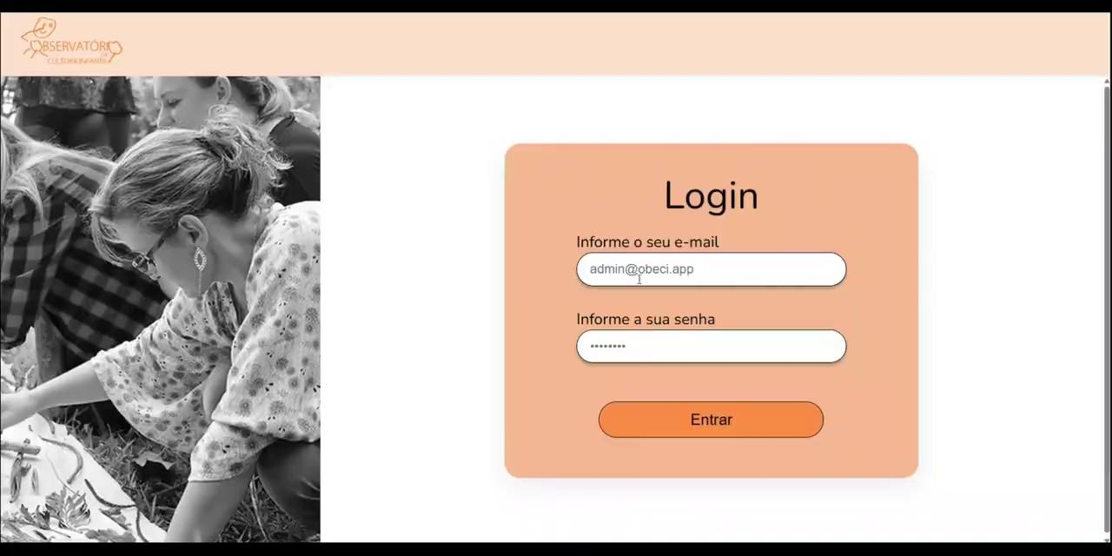
Notes:
Explicar o vídeo.

Slide 7
Muito Obrigado!
Notes:
Vamos escalar a inteligência pedagógica juntos?
Obrigado!

